Slide 1
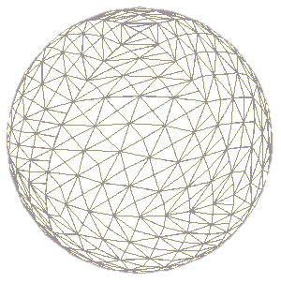
Ramsete 2.7 Room Acoustics modeling
Realizzato da
Chiara Rossignoli
10459625
Modellistica e Simulazione
a.a. 2014/2015
Prof.re: Guariso Giorgio
Notes:
Perchè si chiama Ramsete? Poichè è stato il primo software di simulazione acustica che ha utilizzato fasci piramidali.

Slide 2
Ente e Autore
Ramsete è stato progettato da Spectra S.r.l. società italiana fondata nel 1985 con l’intento di proporre strumentazioni e sistemi innovativi per le misure di acustica e di vibrazione nonché software di analisi e software previsionali per lo studio approfondito dei problemi e la simulazione di possibili soluzioni.
Fornisce a diversi enti, quali amministrazioni e consulenti specializzati, strumenti per la misurazione di rumore e vibrazioni, in particolare per il monitoraggio del rumore urbano, e applicativi per la valutazione dell’impatto acustico ambientale sia in ambiente esterno sia in ambiente confinato.
In tal modo Spectra S.r.l. si propone sul mercato con tecnologie d’avanguardia per l’analisi strutturale, l’intensità sonora, la potenza acustica.

Slide 3
Scopo e finalità
Ramsete è un pacchetto software avanzato per la simulazione dei fenomeni acustici basato sull’algoritmo di tracciamento delle piramidi (pyramid tracing) e sull'acustica geometrica.
Le sue caratteristiche, che consentono la previsione del campo sonoro, ne fanno uno strumento adatto alla valutazione e allo studio:
di sale da concerto, auditorium e teatri,
di trattamenti acustici in campo industriale,
dell'impatto ambientale di sorgenti di rumore all‘esterno su aree con raggio di 100 m.
Ramsete si propone quindi come un valido strumento di lavoro per il progettista acustico, sia in fase di definizione di interventi di correzione acustica, sia per la progettazione ex-novo.
Software che è stato riconosciuto come conforme alle richieste della Legge 447/95 ai sensi dell'art. 6 comma 1, art. 8 ed art. 14, in relazione alle funzioni amministrative relative al controllo delle disposizioni contro l'inquinamento acustico esercitate dai Comuni.

Slide 4
Dati necessari per il funzionamento
Il pacchetto Ramsete è formato dai seguenti moduli: Ramsete CAD, Material Manager, Source Manager, Ramsete Trace, Ramsete View, Ramsete Audio Converter e Ramsete Convolver.
Il loro utilizzo è complementare al fine di ottenere una simulazione competa e affidabile.
Prima di iniziare il progetto lavorando con i vari moduli è necessario aver definito i parametri input del progetto stesso, ovvero:
la geometria dell’ambiente da studiare,
i materiali di cui è composto,
l’ubicazione e tipologia delle sorgenti,
l’ubicazione degli ascoltatori
Sui quali gli strumenti di Ramsete si basano per ricreare l’ambiente studiato, ricreando gli spazi architettonici, i materiali di cui sono composti e le caratteristiche delle sorgenti di rumore, per poi simulare attraverso l’algoritmo di tracciamento delle piramidi il modello di cui poi si possono ottenere le visualizzazioni prospettiche della diffusione acustica ottenuta.

Slide 5
La struttura modulare
Ramsete CAD è un vero e proprio CAD per la creazione di geometrie tridimensionali che accetta in ingresso anche disegni realizzati con AutoCAD. Permette la simulazione di interventi di isolamento e/o assorbimento acustico, attingendo da una vasta biblioteca di materiali per la costruzione dell’area. Alla fine il lavoro può essere salvato in un file con l'estensione .RAY oppure .DXF.
Material Manager gestisce un ambiente di tipo "spreadsheet" che contiene una banca dati dei valori di assorbimento ed isolamento acustico dei materiali nelle 10 bande di frequenza considerate (da 31.5 a 16000 Hz).
Source Manager serve per generare e visualizzare i file che contengono i dati sulle sorgenti sonore (.SPK). Esso comprende anche un modulo, chiamato ISO 3744 per l'utilizzo diretto dei dati di livello sonoro rilevati attorno ad una sorgente in accordo con le norme ISO per la determinazione dei livelli di potenza sonora. I dati di potenza sonora per bande di ottave e di direttività della sorgente possono poi venire raccolti in forma tabellare, o visualizzati in forma grafica.

Slide 6
Ramsete Trace costituisce il tracciatore di piramidi vero e proprio.
Il pacchetto Ramsete è stato sviluppato esplicitamente per risolvere tutte le limitazioni sinora contenute nei sistemi di modellizzazione del campo sonoro in grandi ambienti.
In particolare il tracciatore di piramidi implementato consente di tenere conto dell'effetto di diffrazione sul bordo libero delle schermature o degli ostacoli e considera anche la quota di energia che passa attraverso le superfici. La generazione delle piramidi è perfettamente isotropa, mediante un algoritmo di progressiva bisezione degli 8 spicchi di partenza.
Il tracciamento delle piramidi può proseguire fino ad ordini elevatissimi in modo da ricostruire l'intera coda sonora, in ciascun punto ricevitore.
Ramsete View consente di effettuare visualizzazioni tridimensionali prospettiche delle geometrie disegnate con Ramsete CAD o con AutoCAD, dall’altro di mappare (sia a colori sia con curve isolivello) in pianta o in prospettiva i risultati elaborati e tutti i tipici parametri acustici (indici di chiarezza, definizione, STI). E’ inoltre possibile visualizzare in apposite tabelle numeriche: la risposta all’impulso in ciascun ricevitore, o media della sala, il percorso dei raggi fino all’ordine impostato, lo spettro in ottave in ciascun punto ricevente e complessivo dell’ambiente.
Ramsete Audio Converter converte file di diversa origine in file di altra estensione. Il suo scopo è quello di trasformare la risposta all’impulso di Ramsete in una risposta pronta per i processi di auralizzazione tramite software di convoluzione.
Ramsete Convolver sistema di convoluzione per l’auralizzazione (*vedi nota).
Notes:
*nota: L'auralizzazione è un processo che consente di combinare un suono registrato in ambiente anecoico con la risposta all'impulso di un ambiente reale (misurata oppure simulata), e che fornisce l'output acustico del suono anecoico come se fosse stato riprodotto nell'ambiente reale (aggiungendogli quindi il riverbero dovuto alle caratteristiche acustiche dell'ambiente reale). Le applicazioni sono le più svariate e spaziano dalla simulazione della correzione di acustica di un ambiente, sino allo studio della qualità del suono.

Slide 7
Specifiche hardware e software
E’ inizialmente progettato in ambiente Windows.
Requisiti del sistema:
Il software può essere installato su qualsiasi personal computer con S.O. Win 98, Nt, Win 2000 o Win XP e con spazio libero minimo di 50 Mb.
Per il funzionamento del software è necessario impostare i caratteri inglesi (USA o UK).
Il software è reperibile in versione demo all’indirizzo:
http://www.ramsete.com/Ramsete_Ultimo/download.htm

Slide 8
Un giudizio sulla semplicità d’utilizzo
Aspetti positivi:
E’ uno strumento di calcolo collaudato, preciso, semplice nell’uso, versatile e veloce nell’esecuzione dell’ampia serie di simulazioni descritte in precedenza e pertanto rappresenta il modello previsionale ideale per lo studio dell’impatto da rumore generato da sorgenti fisse.
Come detto è stato realizzato modularmente per essere aperto ad aggiornamenti futuri ed essere sia facilmente utilizzabile da utenti non esperti, sia adatto a rispondere alle esigenze particolari degli utenti più esperti.
Vanno peraltro anche sottolineati i significativi progressi che sono stati conseguiti rispetto agli altri algoritmi di calcolo basati su tecniche di Ray Tracing o Beam Tracing (per esempio: drastica riduzione dei tempi di calcolo, migliore modellazione degli effetti di diffrazione delle schermature e del potere fonoisolante dei materiali).
Dati questi aspetti positivi Ramsete viene considerato come un metodo di calcolo proprietario accurato e veloce, approvato dai più accreditati laboratori internazionali.
Aspetti negativi:
Poiché si tratta comunque di un programma di calcolo basato sulle ipotesi della acustica geometrica, anche Ramsete è soggetto ad alcune limitazioni. In particolare non tiene conto di fenomeni di interferenza, di risonanza e della diffusione del suono in presenza di superfici scabre.

Slide 9
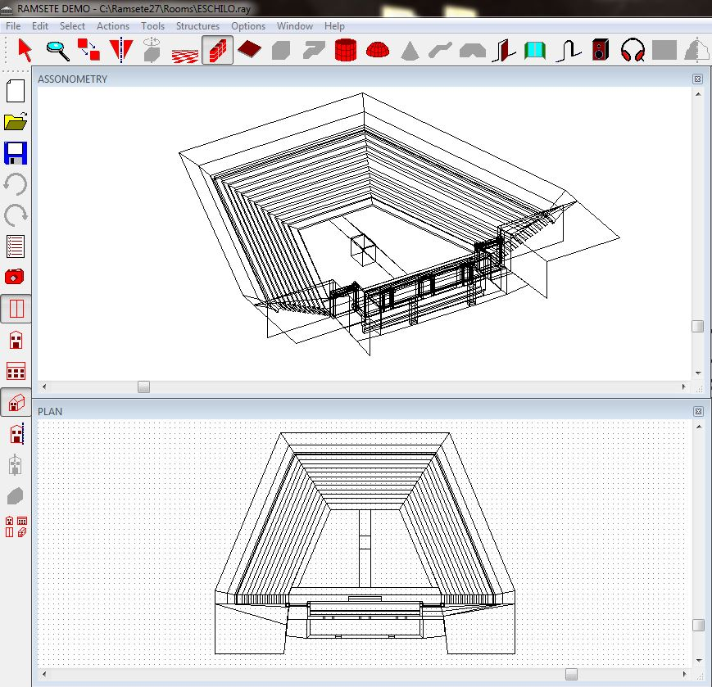
Alcune schermate esemplificative
Icone per l’inserimento di pavimentazioni, pareti, finestre, porte, tetti, strutture cilindriche e cupole, oltre a determinare la posizione dei ricevitori e delle sorgenti del suono, ai quali si può assegnare un orientamento.
Strumenti facili e intuitivi per la gestione della planimetria dell’area considerata. In questo modo si hanno tutte le prospettive necessarie (con vista in pianta, sezioni ed assonometria) in un’unica schermata.
Ramsete CAD

Slide 10
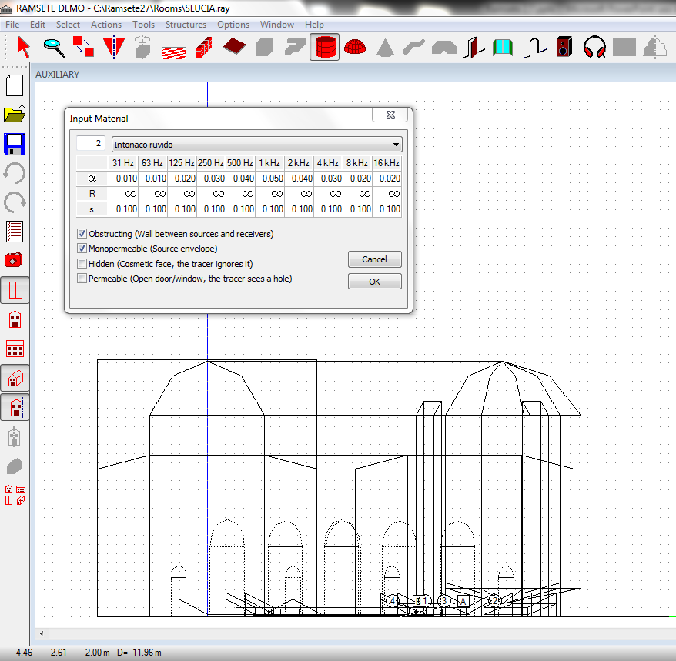
Ramsete permette di implementare CAD impostando i materiali di cui è composto l’ambiente studiato, scegliendo da un ben fornito database proposto da Material Manager, dove per ciascun materiale si fornisce il coefficiente di assorbimento (α), i relativi poteri fonoisolanti in dB (R) nelle 10 fasce di banda considerate.
Ramsete CAD
Material
Manager

Slide 11
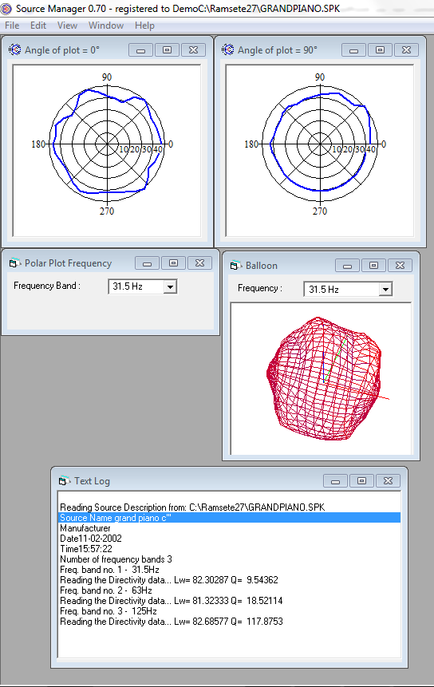
Ramsete Trace
Per ogni tracciamento devono essere impostati alcuni parametri:
Level indica quante piramidi tracciare da ogni sorgente
Time è il tempo di corsa dei raggi: deve essere pari circa al tempo di riverbero (in s)
Precision è l’ampiezza temporale (in s) degli intervalli in cui viene suddivisa la risposta all’impulso
History è il numero di riflessioni che subisce ciascun raggio prima di venire abbandonato
Humidity è la percentuale di umidità relativa dell’aria
Source
Manager
Visualizzazione standard in forma grafica delle caratteristiche di una sorgente sonora presente nella banca dati.

